Slide 1
Línea de Ética
24 horas al día • 365 días al año
a cualquier hora
en cualquier lugar
estamos aquí
para escucharte

Slide 2
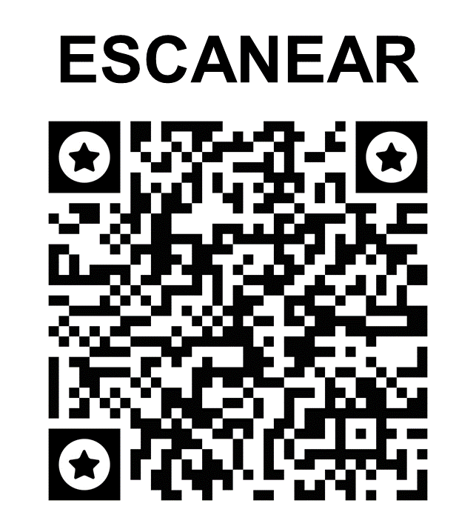
Si se enfrenta a un dilema ético, la Línea de Ética está aquí para ayudarlo. Puede informar preocupaciones serias como sospechas de soborno, fraudes, señales de lavado de dinero, irregularidades contables, infracciones de la ley de libre competencia, uso indebido de activos y recursos, conflictos de interés, abuso en obsequios y entretenimiento, divulgación de información confidencial, discriminación, represalias, amenazas, acoso moral o sexual o situaciones similares. Cualquier sospecha de violación del Código de Ética de Brink’s, debe informarse a través de la Línea de Ética.
+503 748 0484
Llamar con cobro revertido
Plantee sus inquietudes bajo confidencialidad
Estará protegido contra represalias
Contacto en holandés, español y inglés
Contact in het Nederlands, het Spaans en het Engels
Contact in Dutch, Spanish and English
La Línea de Ética
es operada por una
empresa independiente. Puede
estar seguro de que todas las quejas
son tratadas bajo confidencialidad por el
Grupo de Ética y Compliance de Brink’s. También
puede estar seguro de que, si desea presentar un informe anónimo, su identificación no se proporcionará a Brink's.

